Slide 1
«Il lessico: Omonimi, Sinonimi, contrari»
Classe IV F- Fra’ Siciliano
Doc. Pascale Maria Rosaria

Slide 2

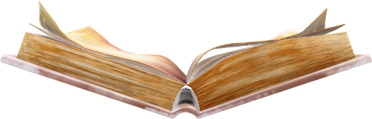

Gli omonimi
Gli omonimi sono parole aventi la stessa forma ma significati diversi.
Il rapporto di omonimia di solito collega le parole a due a due e può essere di vari tipi.
Si distinguono in:
a) parole che presentano la stessa forma sia graficamente che a livello fonico;
b) parole che presentano la stessa forma sia a livello grafico che a livello fonico e si diversificano, oltre che per il significato, per il fatto che appartengono a categorie grammaticali diverse.
I sinonimi
I sinonimi sono parole che pur avendo forma grafica diversa hanno significato uguale o meglio simile nella nostra mente.
I contrari
I contrari sono parole di significato opposto tra loro. Talvolta un contrario si forma mettendo davanti la parola un Prefisso, cioè una lettera o un piccolo gruppo di lettere.
I prefissi più usati sono: S…,, A…, In…,Dis…
Fai attenzione il prefisso IN davanti alla p ed alla b si trasforma in IM.

Slide 3
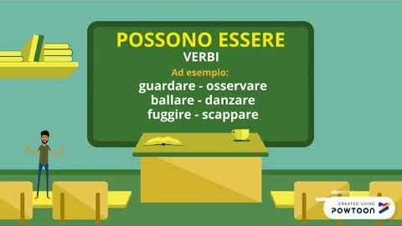

Ora guardiamo il video poi
lavoriamo alle pag .134-135-
136 del libro di grammatica.

